Slide 1
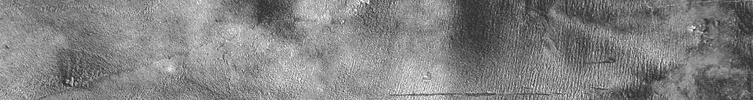

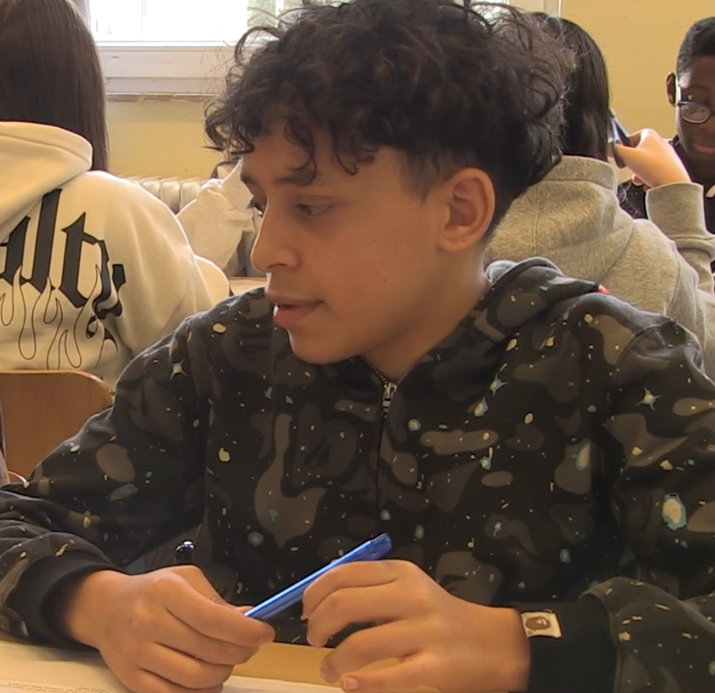
Umgang von Lernenden mit einem Arbeitsblatt
Lernende | Beobachtungen | Indikatoren | Bewertung
Hakim
~20%
16.02.2023

